Slide 1



1
2
3
4
5
6
7
8
20 maart 2024
Groep 5 en 6
Mikken op 10

Slide 2
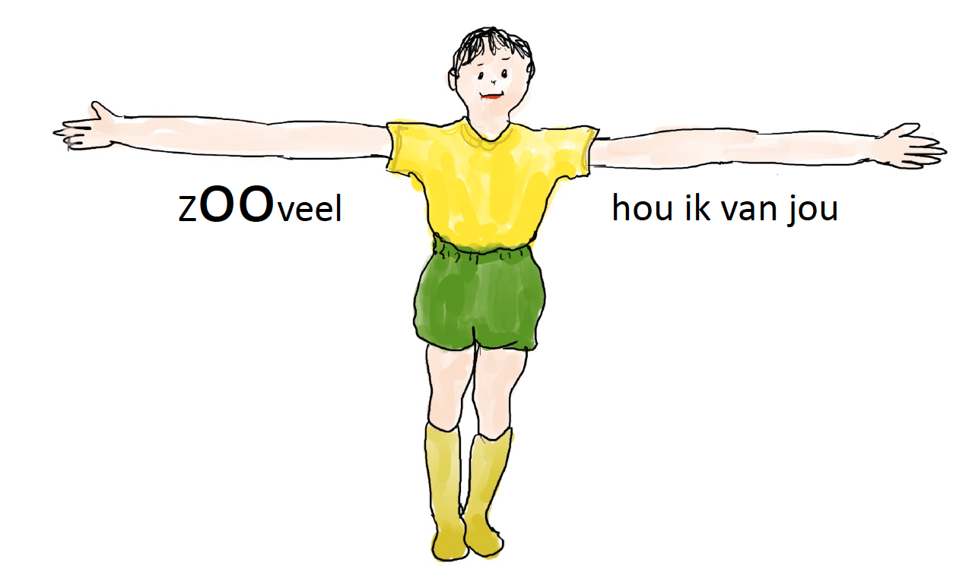
L1

Slide 3
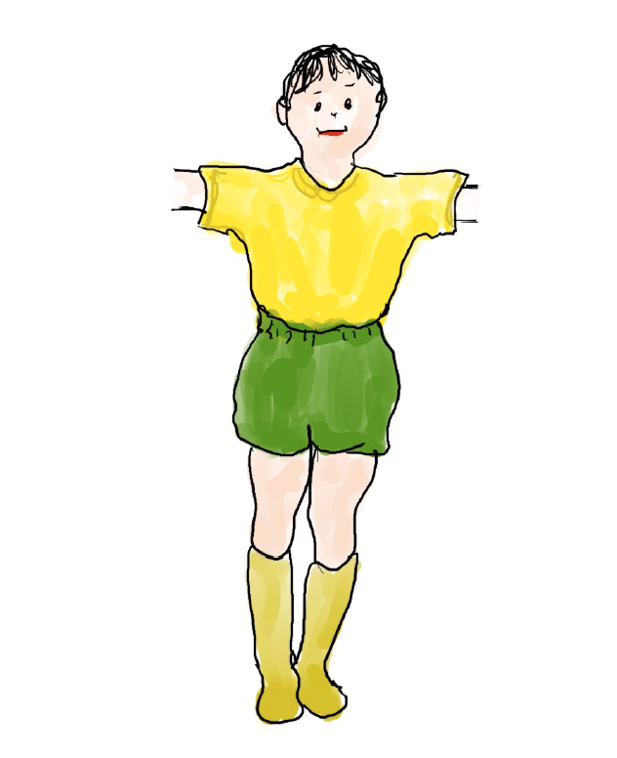
L2

Slide 4
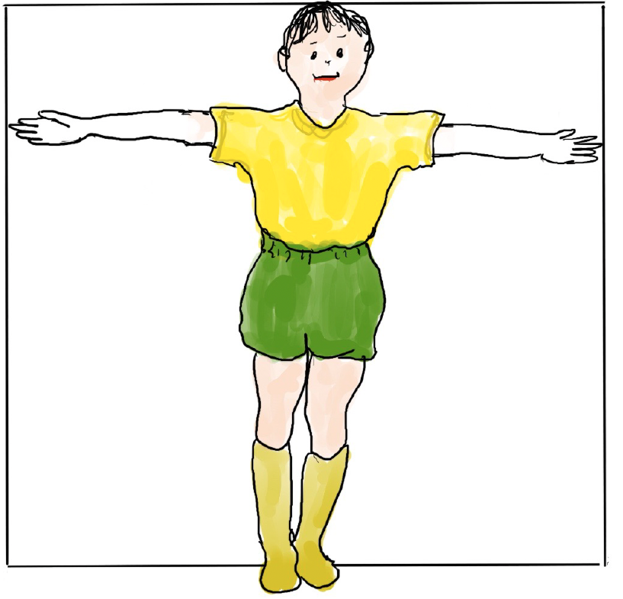
L3

Slide 5
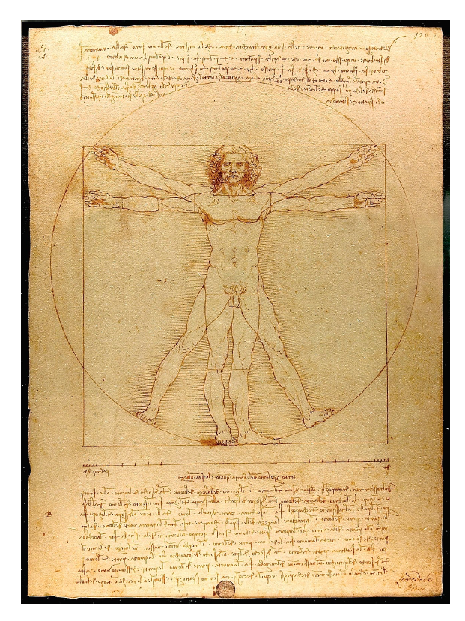
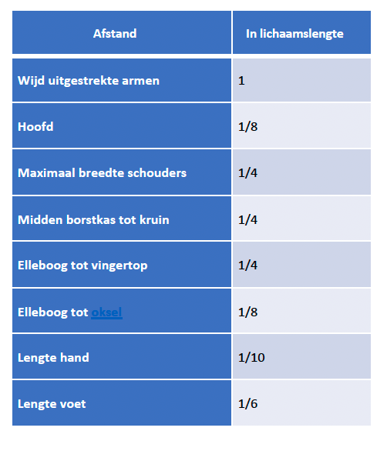
Vitruvius, Romeins architect in 85-20 voor Christus.
Tekening van Leonardo da Vinci, omstreeks 1490
L4

Slide 6
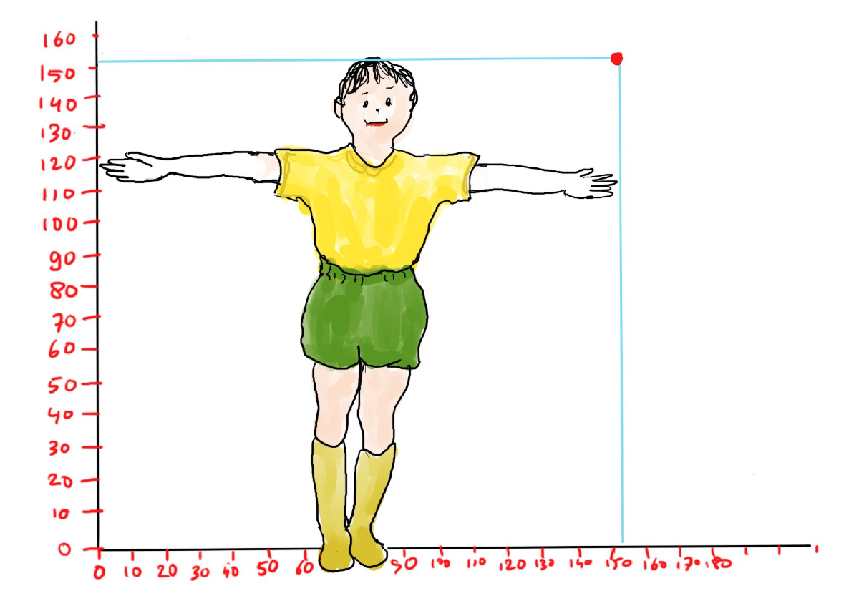
L5

Slide 7
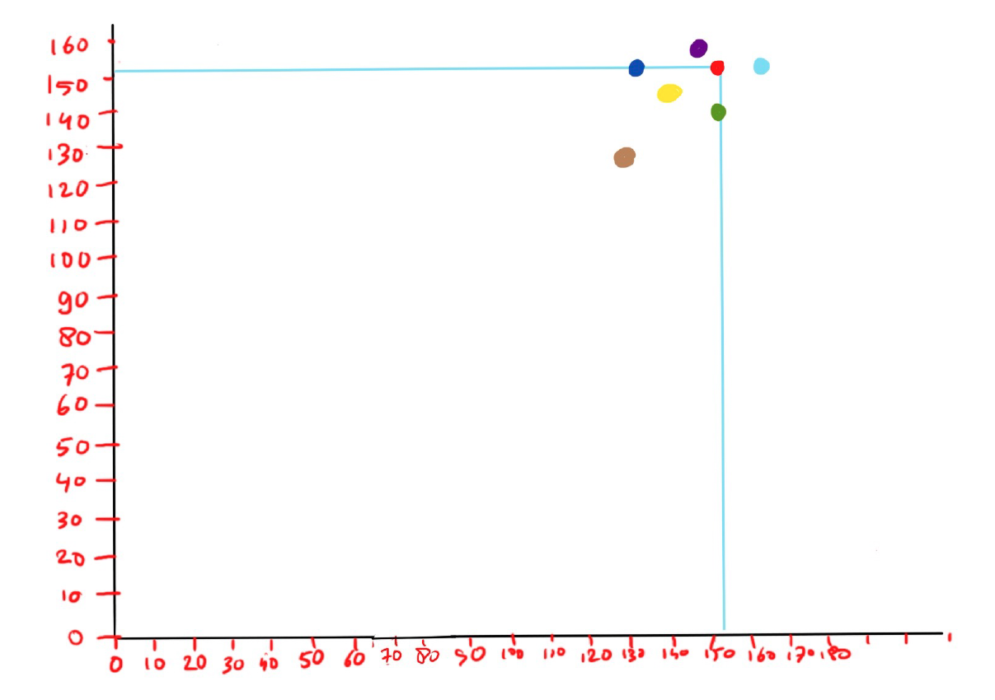
L6

Slide 8
Vragen over de grafiek
L7
Is er een kind bij wie de armspan even groot is als zijn/haar lengte? Waar is de punt?
Is er een kind bij wie de armspan veel groter is dan zijn/haar lengte? Waar is de punt?
Is er een kind bij wie de armspan veel kleiner is dan zijn/haar lengte? Waar is de punt?
Klopt dit: ‘je armspan is ongeveer gelijk aan je lengte’?

Slide 9
L8

Slide 10
L1

